Slide 1
T.C.
KASTAMONU ÜNİVERSİTESİ
TURİZM FAKÜLTESİ
GASTRONOMİ VE MUTFAK SANATLARI BÖLÜMÜ
İŞ SAĞLIĞI VE GÜVENLİĞİ

Slide 2
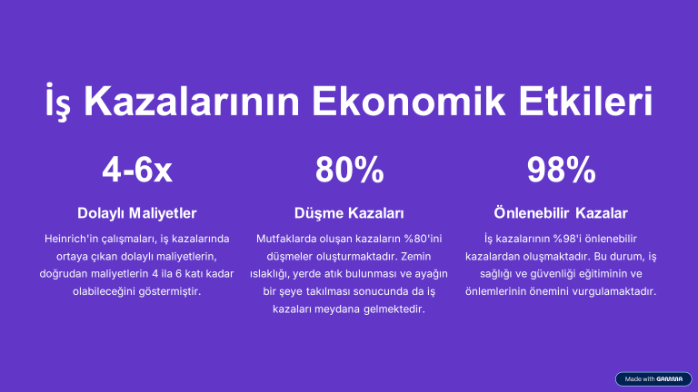

Slide 3
İŞ SAĞLIĞI VE GÜVENLİĞİ KİMLERİ KAPSAR
Kamu ve özel sektöre ait bütün işlere ve işyerlerine, bu işyerlerinin işverenleri ile işveren vekillerine, çırak ve stajyerler de dâhil olmak üzere tüm çalışanlarına faaliyet konularına bakılmaksızın uygulanır.
KİMLERİ KAPSAMAZ
a) Fabrika, bakım merkezi, dikimevi ve benzeri işyerlerindekiler hariç Türk Silahlı Kuvvetleri, genel kolluk kuvvetleri ve Milli İstihbarat Teşkilatı Müsteşarlığının faaliyetleri.
b) Afet ve acil durum birimlerinin müdahale faaliyetleri.
c) Ev hizmetleri.
ç) Çalışan istihdam etmeksizin kendi nam ve hesabına mal ve hizmet üretimi yapanlar.
d) Hükümlü ve tutuklulara yönelik infaz hizmetleri sırasında, iyileştirme kapsamında yapılan iş yurdu, eğitim, güvenlik ve meslek edindirme faaliyetleri.

Slide 4
TEHLİKE
RİSK
KAYGAN ZEMİN
KAYMA-DÜŞME
ELEKTRİK
ELEKTİK ÇARPMASI-YANGIN
HAŞERE VE BÖCEKLER
SAĞLIK BOZULMASI-HİJYEN
SICAK YÜZEYLER
YANMA VE YANIK
Notes:
Tehlike: İnsan yaralanması yada hastalığı, malın hasar görmesi, işyeri çevresinin zarar görmesi yada bunların kombinasyonuna neden olabilecek potansiyel bir durum ya da kaynaktır.
Risk: Belirlenmiş tehlikeli bir olayın oluşma ihtimali ve sonuçlarının kombinasyonudur

Slide 5

ANAYASAMIZ (4857 İŞ KANUNU)
Çalışmak herkesin hakkı ve ödevidir.
Hiç kimse zorla çalıştırılamaz.
Kimse yaşına, cinsiyetine ve gücüne uymayan işlerde çalıştırılamaz.
Dinlenmek çalışanların hakkıdır.

Slide 6

Peki Nasıl Çalışmalıyız?
Sağlıklı, fiziksel ve sosyal yönden tam bir iyilik hali içerisinde…
10 Temel Güvenlik Kuralı
Uyanık ol
Doğru giysilerini giy
Doğru alet kullan
Doğru yük kaldırmayı öğren
Düzenli ol
Raporla
İSG Programının arkasında dur
İlkyardım bil
İŞİNİ ASLA ŞANSA BIRAKMA
Şaka yapma

Slide 7
İŞ SAĞLIĞI VE GÜVENLİĞİ KANUNU (6331)
İşveren çalışanların işle ilgili sağlık ve güvenliğini sağlamakla yükümlüdür.
Mesleki Risklerin Önlenmesi
Eğitim ve bilgi verilmesi
Gerekli araç ve gereçlerin sağlanması
Sağlık ve güvenlik alanında tedbir
Madde:4

Slide 8

İş Kazalarının Önlenmesine Yönelik Hak ve Sorumluluklar
İşverenlerin Sorumlulukları
Çalışanların Sorumlulukları
İşin yürütülmesi sırasında oluşabilecek risklere karşı gerekli önlemleri almak
Olumsuz hareketleri ile kendilerinin ve diğer çalışanların güvenliklerini tehlikeye düşürmemek
Çalışanları, yürüttükleri işin içerdiği tehlikeler ve olası riskler hakkında bilgilendirmek
İşyerinde bulunan alet ve ekipmanları amacına uygun kullanmak
Güvenli bir çalışma ortamı oluşturmak ve denetlemek
İşyerinde gördüğü eksikleri ve riskleri çalışan temsilcisine veya işverene bildirmek
Acil durum planları hazırlamak
İş kazası meydana geldiğinde 3 iş günü içerisinde SGK'ya bildirmek
Maruz kaldığı iş kazasını en geç olaydan itibaren iki gün içinde işverene veya ilgili kuruma bildirmek
İş güvenliği eğitimlerine katılmak

